Slide 1
CutMix: Regularization Strategy to Train Strong
Classifiers with Localizable Features
발표자 : 황성은

Slide 2
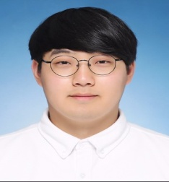

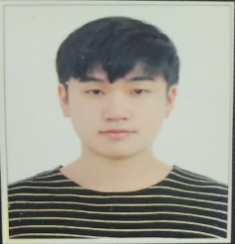
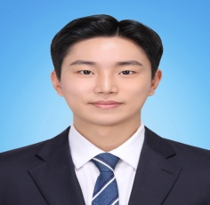
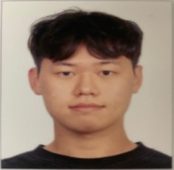
팀원소개
석 성 훈
문 하 진
황 성 은
최 준 호
서 동 재

Slide 3
CONTENTS
Introduction
CutOut
Mixup
CutMix

Slide 4
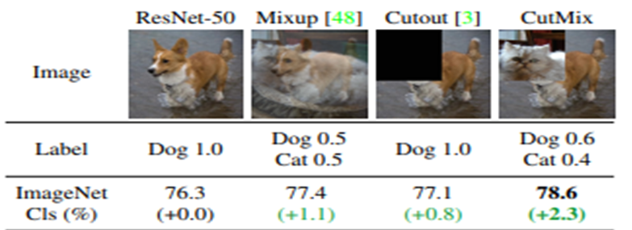
Introduction

Slide 5
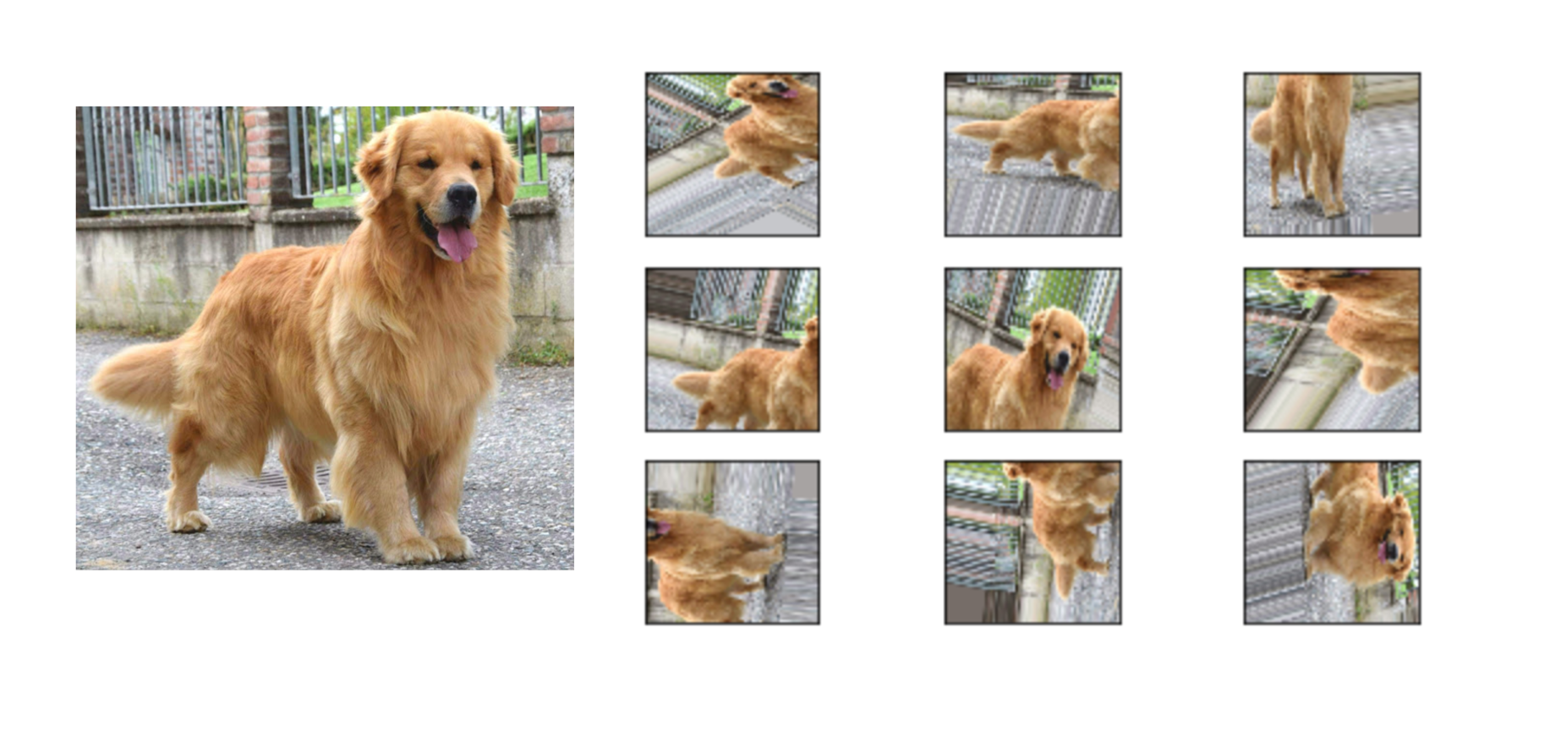
Data Augmentation
이미지 증강 기법, 원본 데이터를 변형하여 학습 데이터를 늘린다.
ex) ImageDataGenerator, CutOut, Mixup, CutMix

Slide 6
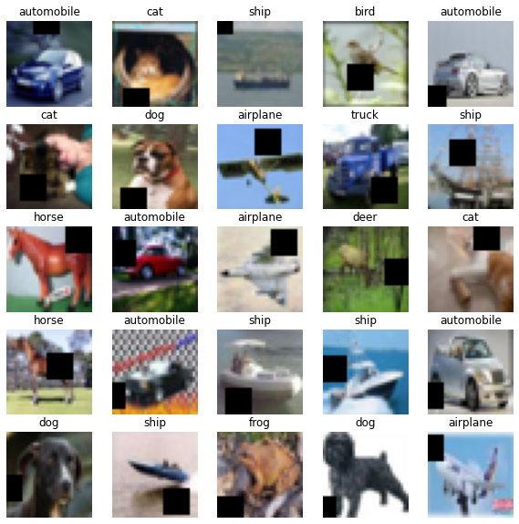
CutOut
이미지의 랜덤한 지점의 픽셀을 지정한 크기만큼 0으로 바꿔 훈련시키는 데이터 증강법
특징이 뚜렷한 부분만 보는 것이 아니라 덜 특징적인 부분 또한 보게 하여 일반화 성능을 높여준다.

Slide 7
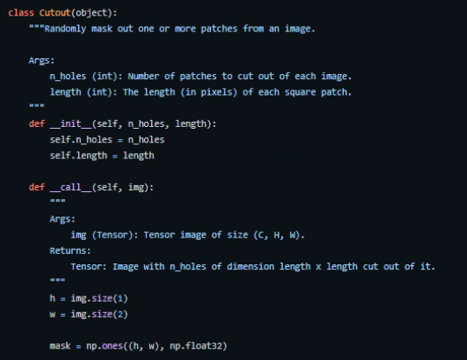
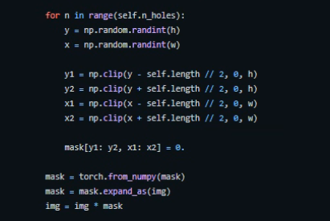
CutOut

Slide 8
CutOut
1 | 1 | 1 | 1 | 1 | 1 | 1 | 1 | 1 | 1 | 1 | 1 | 1 | 1 | 1 | 1 | 1
1 | 1 | 1 | 1 | 1 | 1 | 1 | 1 | 1 | 1 | 1 | 1 | 1 | 1 | 1 | 1 | 1
1 | 1 | 1 | 1 | 1 | 1 | 1 | 1 | 1 | 1 | 1 | 1 | 1 | 1 | 1 | 1 | 1
1 | 1 | 1 | 1 | 1 | 1 | 1 | 1 | 1 | 1 | 1 | 1 | 1 | 1 | 1 | 1 | 1
1 | 1 | 1 | 1 | 1 | 1 | 1 | 1 | 1 | 1 | 1 | 1 | 1 | 1 | 1 | 1 | 1
1 | 1 | 1 | 1 | 1 | 1 | 1 | 1 | 1 | 1 | 1 | 1 | 1 | 1 | 1 | 1 | 1
1 | 1 | 1 | 1 | 1 | 1 | 1 | 1 | 1 | 1 | 1 | 1 | 1 | 1 | 1 | 1 | 1
1 | 1 | 1 | 1 | 1 | 1 | 1 | 1 | 1 | 1 | 1 | 1 | 1 | 1 | 1 | 1 | 1
1 | 1 | 1 | 1 | 1 | 1 | 1 | 1 | 1 | 1 | 1 | 1 | 1 | 1 | 1 | 1 | 1
1 | 1 | 1 | 1 | 1 | 1 | 1 | 1 | 1 | 1 | 1 | 1 | 1 | 1 | 1 | 1 | 1
1 | 1 | 1 | 1 | 1 | 1 | 1 | 1 | 1 | 1 | 1 | 1 | 1 | 1 | 1 | 1 | 1
1 | 1 | 1 | 1 | 1 | 1 | 1 | 1 | 1 | 1 | 1 | 1 | 1 | 1 | 1 | 1 | 1
1 | 1 | 1 | 1 | 1 | 1 | 1 | 1 | 1 | 1 | 1 | 1 | 1 | 1 | 1 | 1 | 1
1 | 1 | 1 | 1 | 1 | 1 | 1 | 1 | 1 | 1 | 1 | 1 | 1 | 1 | 1 | 1 | 1
1 | 1 | 1 | 1 | 1 | 1 | 1 | 1 | 1 | 1 | 1 | 1 | 1 | 1 | 1 | 1 | 1

Slide 9
CutOut
numpy.clip(array, min, max)
array 내의 element들에 대해서
min 값 보다 작은 값들을 min값으로 바꿔주고
max 값 보다 큰 값들을 max값으로 바꿔주는 함수.
torch.expand_as()
텐서를 매개 변수 텐서의 크기로 확장합니다.

Slide 10
CutOut
1 | 1 | 1 | 1 | 1 | 1 | 1 | 1 | 1 | 1 | 1 | 1 | 1 | 1 | 1 | 1 | 1
1 | 1 | 1 | 1 | 1 | 1 | 1 | 1 | 1 | 1 | 1 | 1 | 1 | 1 | 1 | 1 | 1
1 | 1 | 1 | 1 | 1 | 1 | 1 | 1 | 1 | 1 | 1 | 1 | 1 | 1 | 1 | 1 | 1
1 | 1 | 1 | 1 | 1 | 1 | 1 | 1 | 1 | 1 | 1 | 1 | 1 | 1 | 1 | 1 | 1
1 | 1 | 1 | 1 | 1 | 1 | 1 | 1 | 1 | 1 | 1 | 1 | 1 | 1 | 1 | 1 | 1
1 | 1 | 0 | 0 | 0 | 0 | 0 | 0 | 1 | 1 | 1 | 1 | 1 | 1 | 1 | 1 | 1
1 | 1 | 0 | 0 | 0 | 0 | 0 | 0 | 1 | 1 | 1 | 1 | 1 | 1 | 1 | 1 | 1
1 | 1 | 0 | 0 | 0 | 0 | 0 | 0 | 1 | 1 | 1 | 1 | 1 | 1 | 1 | 1 | 1
1 | 1 | 0 | 0 | 0 | 0 | 0 | 0 | 1 | 1 | 1 | 1 | 1 | 1 | 1 | 1 | 1
1 | 1 | 1 | 1 | 1 | 1 | 1 | 1 | 1 | 1 | 1 | 1 | 1 | 1 | 1 | 1 | 1
1 | 1 | 1 | 1 | 1 | 1 | 1 | 1 | 1 | 1 | 1 | 1 | 1 | 1 | 1 | 1 | 1
1 | 1 | 1 | 1 | 1 | 1 | 1 | 1 | 1 | 1 | 1 | 1 | 1 | 1 | 1 | 1 | 1
1 | 1 | 1 | 1 | 1 | 1 | 1 | 1 | 1 | 1 | 1 | 1 | 1 | 1 | 1 | 1 | 1
1 | 1 | 1 | 1 | 1 | 1 | 1 | 1 | 1 | 1 | 1 | 1 | 1 | 1 | 1 | 1 | 1
1 | 1 | 1 | 1 | 1 | 1 | 1 | 1 | 1 | 1 | 1 | 1 | 1 | 1 | 1 | 1 | 1

Slide 11
CutOut
1 | 1 | 1 | 1 | 1 | 1 | 1 | 1 | 1 | 1 | 1 | 1 | 1 | 1 | 1 | 1 | 1
1 | 1 | 1 | 1 | 1 | 1 | 1 | 1 | 1 | 1 | 1 | 1 | 1 | 1 | 1 | 1 | 1
1 | 1 | 1 | 1 | 1 | 1 | 1 | 1 | 1 | 1 | 1 | 1 | 1 | 1 | 1 | 1 | 1
1 | 1 | 1 | 1 | 1 | 1 | 1 | 1 | 1 | 1 | 1 | 1 | 1 | 1 | 1 | 1 | 1
1 | 1 | 1 | 1 | 1 | 1 | 1 | 1 | 1 | 1 | 1 | 1 | 1 | 1 | 1 | 1 | 1
1 | 1 | 0 | 0 | 0 | 0 | 0 | 0 | 1 | 1 | 1 | 1 | 1 | 1 | 1 | 1 | 1
1 | 1 | 0 | 0 | 0 | 0 | 0 | 0 | 1 | 1 | 1 | 1 | 1 | 1 | 1 | 1 | 1
1 | 1 | 0 | 0 | 0 | 0 | 0 | 0 | 1 | 1 | 1 | 1 | 1 | 1 | 1 | 1 | 1
1 | 1 | 0 | 0 | 0 | 0 | 0 | 0 | 1 | 1 | 1 | 1 | 1 | 1 | 1 | 1 | 1
1 | 1 | 1 | 1 | 1 | 1 | 1 | 1 | 1 | 1 | 1 | 1 | 1 | 1 | 1 | 1 | 1
1 | 1 | 1 | 1 | 1 | 1 | 1 | 1 | 1 | 1 | 1 | 1 | 1 | 1 | 1 | 1 | 1
1 | 1 | 1 | 1 | 1 | 1 | 1 | 1 | 1 | 1 | 1 | 1 | 1 | 1 | 1 | 1 | 1
1 | 1 | 1 | 1 | 1 | 1 | 1 | 1 | 1 | 1 | 1 | 1 | 1 | 1 | 1 | 1 | 1
1 | 1 | 1 | 1 | 1 | 1 | 1 | 1 | 1 | 1 | 1 | 1 | 1 | 1 | 1 | 1 | 1
1 | 1 | 1 | 1 | 1 | 1 | 1 | 1 | 1 | 1 | 1 | 1 | 1 | 1 | 1 | 1 | 1

Slide 12
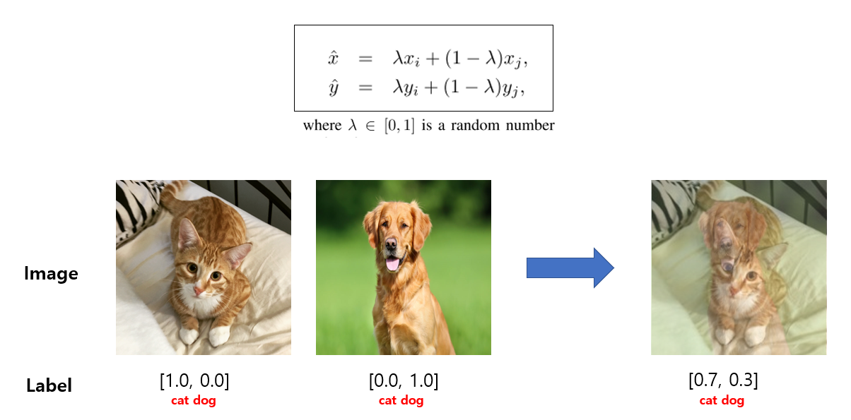
Mixup
두 종류의 이미지를 지정한 비율로 섞어 훈련시키는 데이터 증강법
CutOut과 달리 이미지의 모든 영역을 사용한다는 장점이 있다.

Slide 13
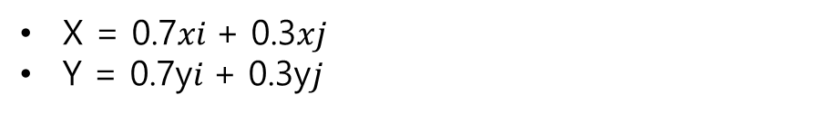
Mixup
X = 0.7$xi$+ 0.3$xj$
Y = 0.7y$i$+ 0.3y$j$
두 종류의 이미지를 지정한 비율로 섞어 훈련시키는 데이터 증강법
CutOut과 달리 이미지의 모든 영역을 사용한다는 장점이 있다.

Slide 14
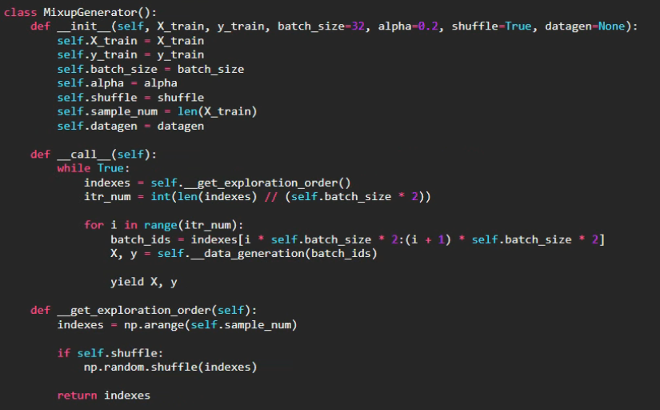
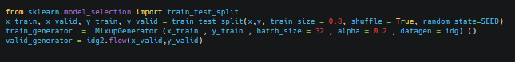
Mixup

Slide 15
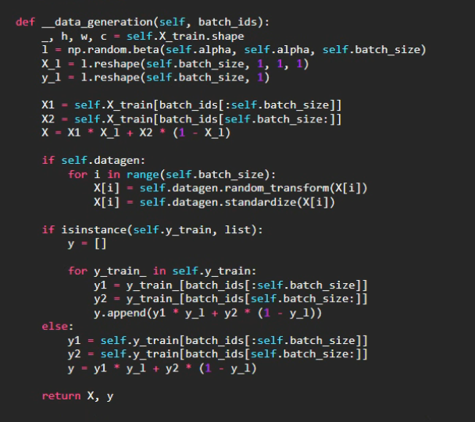
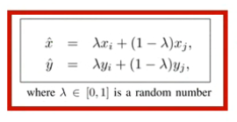
Mixup

Slide 16
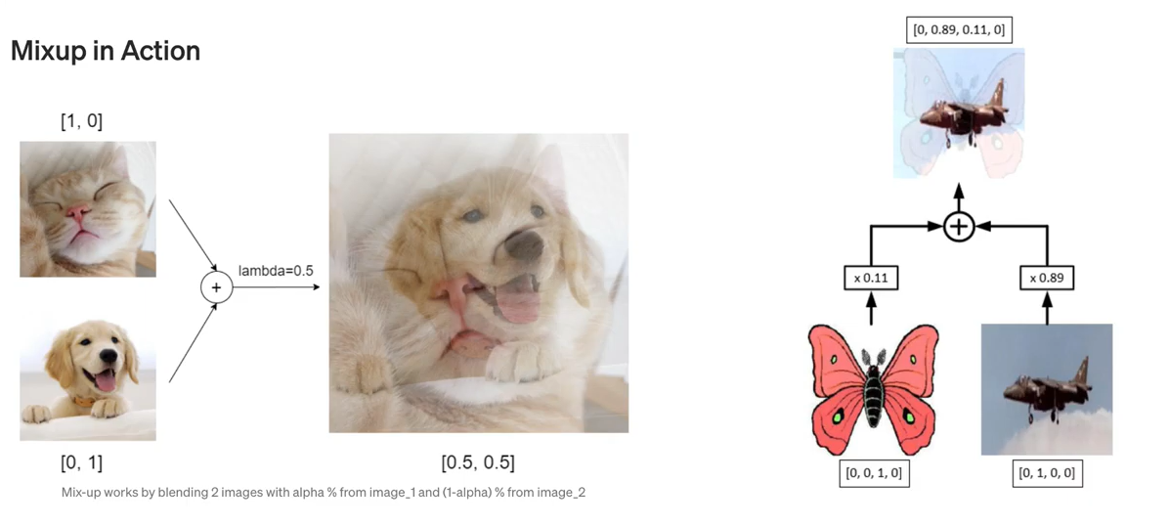
Mixup

Slide 17
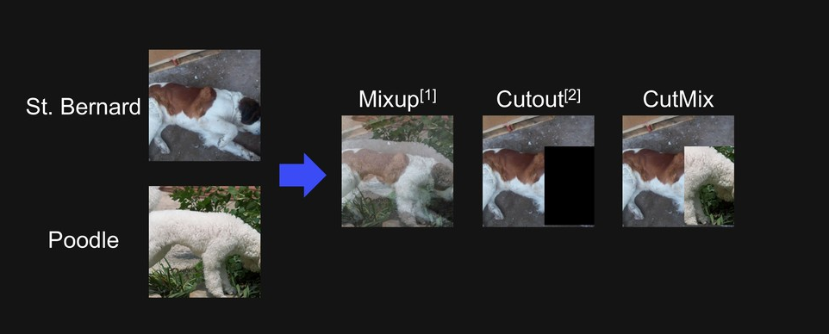
CutMix
모델이 객체의 차이를 식별할 수 있는 부분에 집중하지 않고, 덜 구별되는 부분 및 이미지의 전체적인
구역을 보고 학습 하도록 하여 일반화와 localization 성능을 높이는 방법

Slide 18
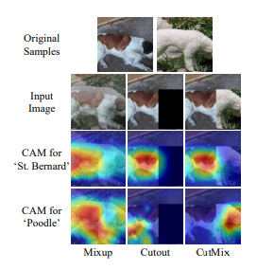
CutMix

Slide 19
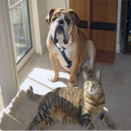
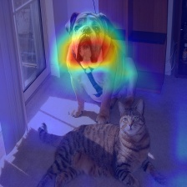
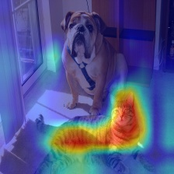
Class Activation Map (CAM)
CNN이 특정 class 이미지를 그 class라고 예측하게 한 그 이미지 내의 위치 정보
Original Image
CAM ‘Dog’
CAM ‘Cat’
CAM을 통해 네트워크가 어떤 영역을 보고 class를 판단하는지를 시각화 할 수 있다.

Slide 20
CutMix
CutOut은 Saint Bernard의 배 부분 처럼 덜 차별적인 부분까지 학습시키지만 사용하지 않는 픽셀로 인해 비효율적이다.
Mixup은 픽셀을 최대한 활용하지만 부자연스러운 이미지로 인해 모델이 혼란스러워 하는 것을 볼 수 있다.
CutMix는 픽셀을 활용하면서도 각 라벨을 정확히 특정하여 인식하는 것을 보여준다.

Slide 21
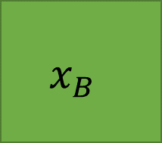
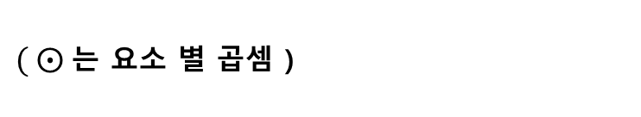
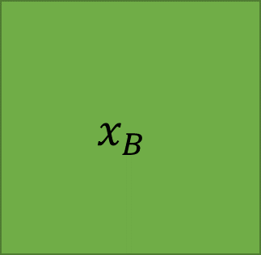
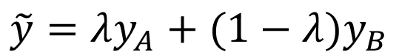
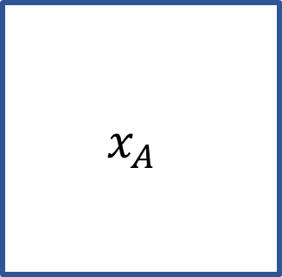
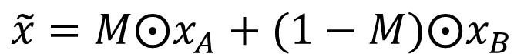
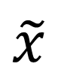
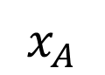
CutMix
$( ⨀$는 요소 별 곱셈 )
$$\tilde{x}=M⨀x_{A}+(1−M)⨀x_{B}$$
$$\tilde{y}=λy_{A}+(1−λ)y_{B}$$
$$x_{A}$$
$$x_{B}$$
$$x_{A}$$
$$\tilde{x}$$
$$x_{B}$$

Slide 22
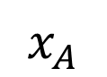

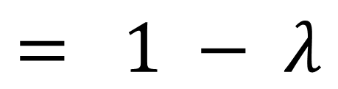
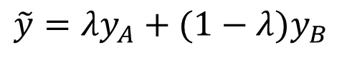
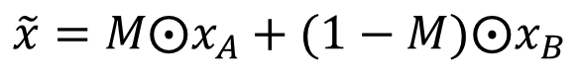
CutMix
$$x_{B}$$
$$= 1 − λ$$
$$\tilde{x}=M⨀x_{A}+(1−M)⨀x_{B}$$
$$\tilde{y}=λy_{A}+(1−λ)y_{B}$$
$$x_{A}$$

Slide 23
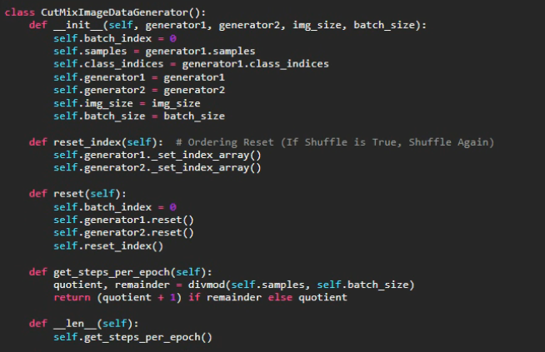
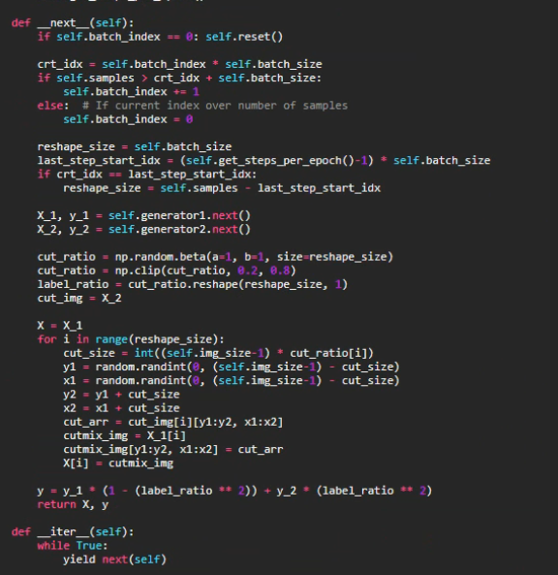
CutMix

Slide 24
CutMix
train_generator = CutMixImageDataGenerator(
generator1=train_generator1,
generator2=train_generator2,
img_size=Imgsize,
batch_size= Batchsize,
)
train_generator1=datagen.flow_from_dataframe(
dataframe=traindf,
directory= Path,
x_col= "id",
color_mode= 'rgb',
y_col= "label",
subset= "training",
batch_size= 32,
shuffle= True,
class_mode= "categorical",
target_size= (32,32)
)

Slide 25
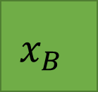
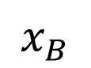
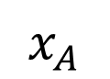
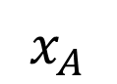
CutMix
$$x_{A}$$
$$x_{B}$$
Cut_arr
Cut_arr
$$x_{A}$$
$$x_{B}$$

Slide 26

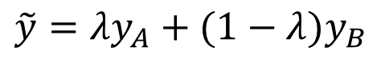
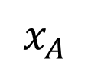
CutMix
$$x_{A}$$
$$x_{B}$$
$$\tilde{y}=λy_{A}+(1−λ)y_{B}$$

Slide 27
CutMix
1. Data : Cifar10
2. Model : MobileNet
3. Optimizer : Adam
4. Loss : categorical_crossentropy
5. Callbacks :
LR_scheduler (ReduceLROnPlateau)
EarlyStopping

Slide 28
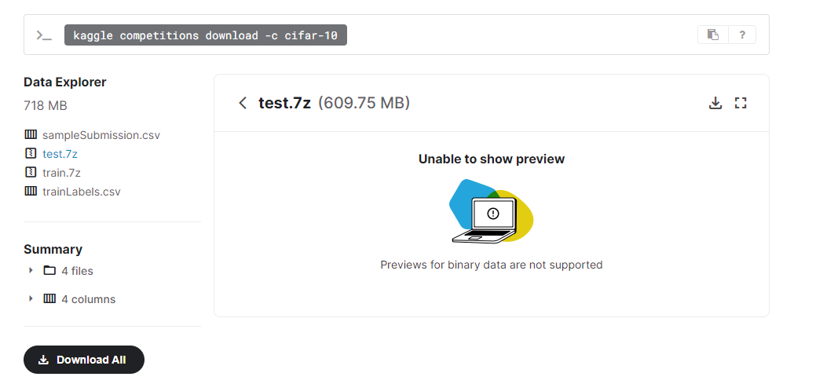
CutMix
Data : Cifar10 (Train = 5,0000 , Test = 30,0000 )

Slide 29
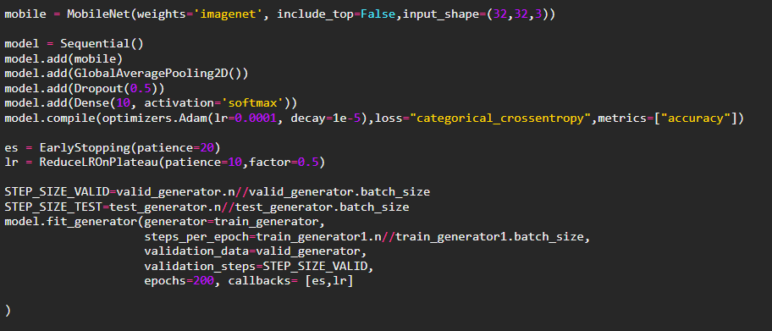
CutMix
Model

Slide 30
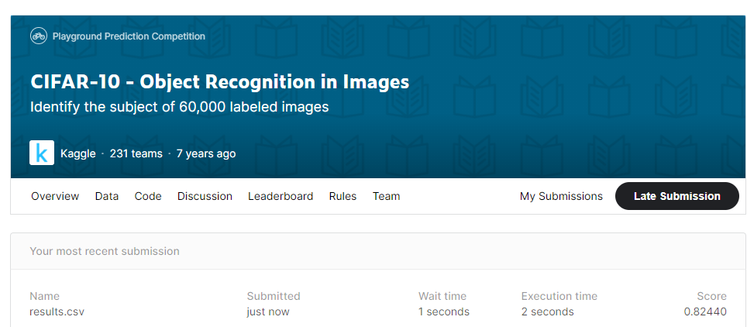
CutMix
Result
CutMix (x) // loss: 0.0481 - accuracy: 0.9843 - val_loss: 0.7864 - val_accuracy: 0.8235

Slide 31
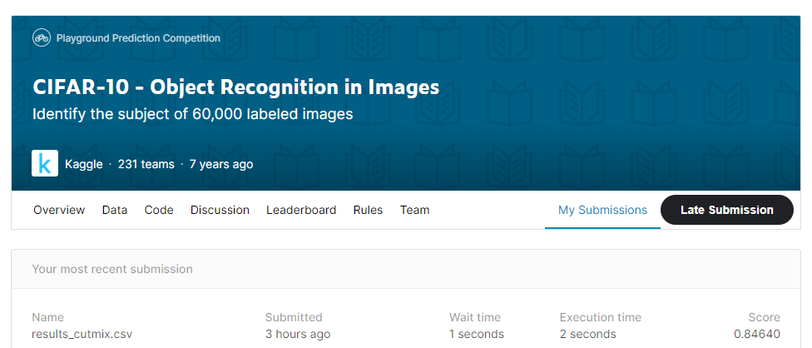
CutMix
Result
CutMix (o) // loss: 1.0733 - accuracy: 0.7747 - val_loss: 0.5173 - val_accuracy: 0.8478

Slide 32
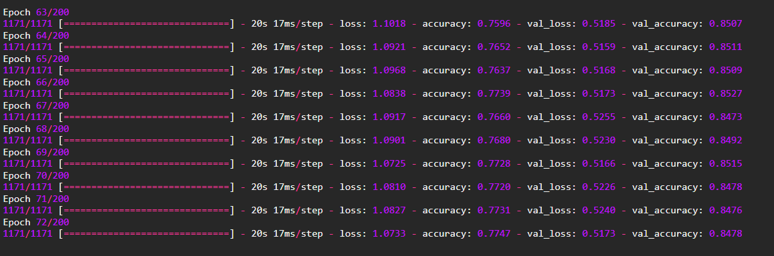
CutMix
Result

Slide 33

Thanks

